Slide 1
デュアルカラー光ファイバーSPRセンサーの基本特性
2015/7/6 B4 永井 洸丞

Slide 2
発表内容
表面プラズモンの励起条件
OttoとKretschmannのセンサーは何が大きいのか
OttoとKretschmannのセンサーの異なる点
プリズムの代わりにファイバーを使うメリット
シングルモードと比較したマルチモードのメリット
センサーの先端に銀を用いる理由
$V_{BG}$と$V_{air}$の違い

Slide 3
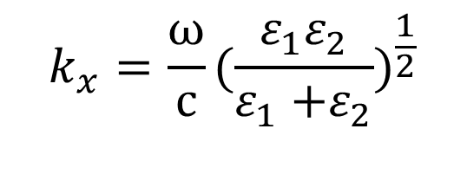
表面プラズモンの存在条件
Z
誘電体（空気） $ε_{2}$
X
金属 $ε_{1}$
$$k_{x}=\frac{ω}{c}{(\frac{ε_{1}ε_{2}}{ε_{1}{+ε}_{2}})}^{\frac{1}{2}}$$
金属の誘電率$ε_{1}$と波数ベクトル$k_{x}$を実数部と虚数部に分けて式を整理する
$k_{x}$：x方向の波数ベクトル
ω：角振動数
C:光の速さ
$ε_{1}$：金属の誘電率
$ε_{2}$：空気の誘電率

Slide 4
表面プラズモンの存在条件
$ε_{1}={ε_{1}}^{′}+i{ε_{1}}^{“}、k_{x}={k_{x}}^{′}+i{k_{x}}^{”}$とし$ε_{2}$＞0、 ${ε_{1}}^{“}$＜$\left|{ε_{1}}^{′}\right|、ε_{1}＜0$と仮定して前ページの式を整理すると
$${k_{x}}^{′}=\frac{ω}{ｃ}{(\frac{{ε_{1}}^{′}ε_{2}}{{ε_{1}}^{′}{+ε}_{2}})}^{\frac{1}{2}} {k_{x}}^{′′}=\frac{ω}{ｃ}{(\frac{{ε_{1}}^{′}ε_{2}}{{ε_{1}}^{′}{+ε}_{2}})}^{\frac{3}{2}}\frac{{ε_{1}}^{"}}{2{({ε_{1}}^{′})}^{2}}$$
${ε_{1}}^{′}+ε_{2}$＜0かつ${ε_{1}}^{′}ε_{2}$＜0という条件が得られる
表面プラズモンが存在する条件
界面をはさんでそれぞれの媒質の誘電率(実数部)の符号が逆で、金属の誘電率(実数部)の絶対値は他方の誘電率より大きい

Slide 5
光による表面プラズモン励起
光により表面プラズモンが励起されるためには光子と表面プラズモンの二種類の粒子のエネルギーが等しく波数ベクトルの大きさと方向が等しくなければならない
ω
真空中の光（傾きc)
光子と表面プラズモンの分散曲線
Δ$k_{x}$
Kx(波数ベクトル）

Slide 6
光で表面プラズモンを励起する方法
全反射減衰法→ottoとkretschmannのプリズムを用いた表面プラズモンを励起する方法。プリズムの誘電率を$ε_{0}$、入射角θの光が境界面で全反射されるとき周波数と波数ベクトルのグラフの直線は真空中の光よりも傾きが緩やかになり分散曲線との交点を持つようになる
表面プラズモン励起可能
ω
真空中の光（傾きc)
光子と表面プラズモンの分散曲線
傾きc/$\sqrt{ε_{0}}sinθ$
Δ$k_{x}$
Kx(波数ベクトル）

Slide 7
光で表面プラズモンを励起する方法
2. 回折格子法→格子間隔Aの回折格子に光が入射角θで入射する とき、光は回折格子表面で回折され、波数ベクトルが変化する
m=-1
$k_{x}$+mG=${k_{xm}}^{′}$
m=0
m=1
θ
$$ε_{0}$$
$k_{x}$:回折前の光の波数ベクトル
m：整数
G:回折格子の波数ベクトル
${k_{xm}}^{′}$：回折後の光の波数ベクトル
A
$$ε_{1}$$
入射光の回折格子表面の波数ベクトルの大きさが回折によりmGだけ増加する。
${k_{xm}}^{′}$が表面プラズモンの表面に沿った波数と一致するとき、表面プラズモンが励起される
表面プラズモンが励起される条件式
$\sqrt{ε_{0}}$sinθ+m$\frac{λ}{A}=\sqrt{\frac{ε_{0}ε_{1r}}{ε_{0}+ε_{1r}}}$
$$ε_{1r}:ε_{1}の実数部$$

Slide 8
表面プラズモン共鳴センサー
OttoとKretschmannが提案したSPRセンサー
⇒誘電プリズムと金属を使ったセンサー
⇒大きくて高価であるために使用は研究所に限られる
入射・反射光
プリズム
空気
金属
プリズム
金属
空気
表面
プラズモン波
Otto配置
Kretschmann配置

Slide 9
プリズムを用いたSPRセンサー
単色光を用いるためプリズムを回転させて屈折の向きを変える。検出器の位置は変えないので光を検出器に入れる光学系を用意する必要がある。そのため光の空中伝播を制御する光学素子（ミラー、レンズなど）が必要でそれらを配置するとなると広い場所でしかできない
OttoとKretschmannのセンサーの違い
Otto配置はプリズムと金属の間が空気であるため、エバネッセント波が金属に到達するための空気層の厚さを調節するのが難しいがKretschmann配置はプリズムと金属が隣接していて金属層の膜厚の制御がしやすいという利点がある

Slide 10
シングルモードとマルチモードの比較
シングルモード光ファイバーSPRセンサーは屈折率変化に対する感度はマルチモード光ファイバーSPRセンサーよりもほぼ一桁以上優れているがその反面、測定可能な屈折率範囲が狭く、アプリケーションも限られるという欠点がある
マルチモード光ファイバーSPRセンサーは測定可能な屈折率範囲がシングルモード光ファイバーSPRセンサーに比べて広い
実用性の観点から見るとマルチモード光ファイバーの方が優れている

Slide 11
ファイバーのセンサーを用いるメリット
光路がファイバーで包まれているため外乱に強い
装置を小型化できる
プリズムの場合は光源は単色光だが光ファイバーセンサーの場合は光源に白色光源を用いていて利用可能な多くの波長を含んでいる

Slide 12
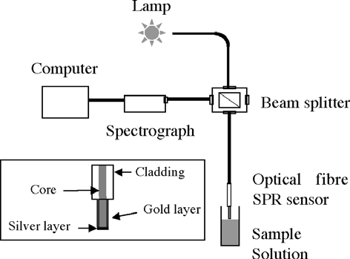
光ファイバーSPRセンサーの構造
センサーの先端に銀を用いている理由
センサーの先端は光は全反射しないため、センシングをしていない。そのため先端部は光を反射させるためのものであり、金よりも反射率が高い銀を用いている
光ファイバーSPRセンサーの実験系

Slide 13
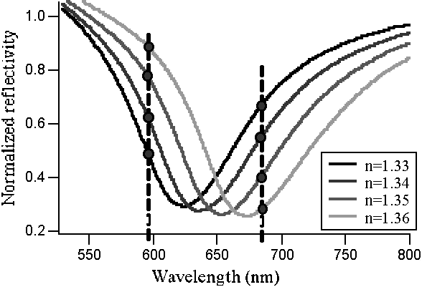
デュアルカラー光ファイバーSPRセンサーの原理
屈折率によって共鳴波長が変化する理由
屈折率が変わると波長が変化する。したがって、表面プラズモン共鳴を起こすための波長も変化するため共鳴波長も変化する
$$k_{x}=\frac{ω}{c}{(\frac{ε_{1}ε_{2}}{ε_{1}{+ε}_{2}})}^{\frac{1}{2}}$$
反射率差分法によるセンシング原理

Slide 14
検出限界（屈折率分解能）
$${ΔR}^{2}=\frac{1}{(V_{air}−V_{BG})}{{ΔV}_{sig}}^{2}+\frac{{(V_{sig}−V_{BG})}^{2}}{{\left(V_{air}−V_{BG}\right)}^{4}}Δ{V_{air}}^{2}+\frac{{(V_{sig}−V_{BG})}^{2}}{{\left(V_{air}−V_{BG}\right)}^{4}}Δ{V_{BG}}^{2}$$
${ΔR}^{2}$：基準反射率
$V_{sig}$：被測定対象に対するセンサーの出力電圧
$V_{air}$：空気に対するセンサーの出力電圧
$V_{BG}$：背景に対するセンサーの出力電圧
${{ΔV}_{sig}}^{2}$：被測定対象に対するセンサーの出力電圧の平均二乗誤差
$Δ{V_{air}}^{2}$：空気に対するセンサーの出力電圧の平均二乗誤差
$Δ{V_{BG}}^{2}$：背景に対するセンサーの出力電圧の平均二乗誤差
検出限界Δn=5.2×${10}^{−4}$

